Slide 1
Von der Bilanz auf Konten und wieder zurück
1 HLW 2015_16

Slide 2
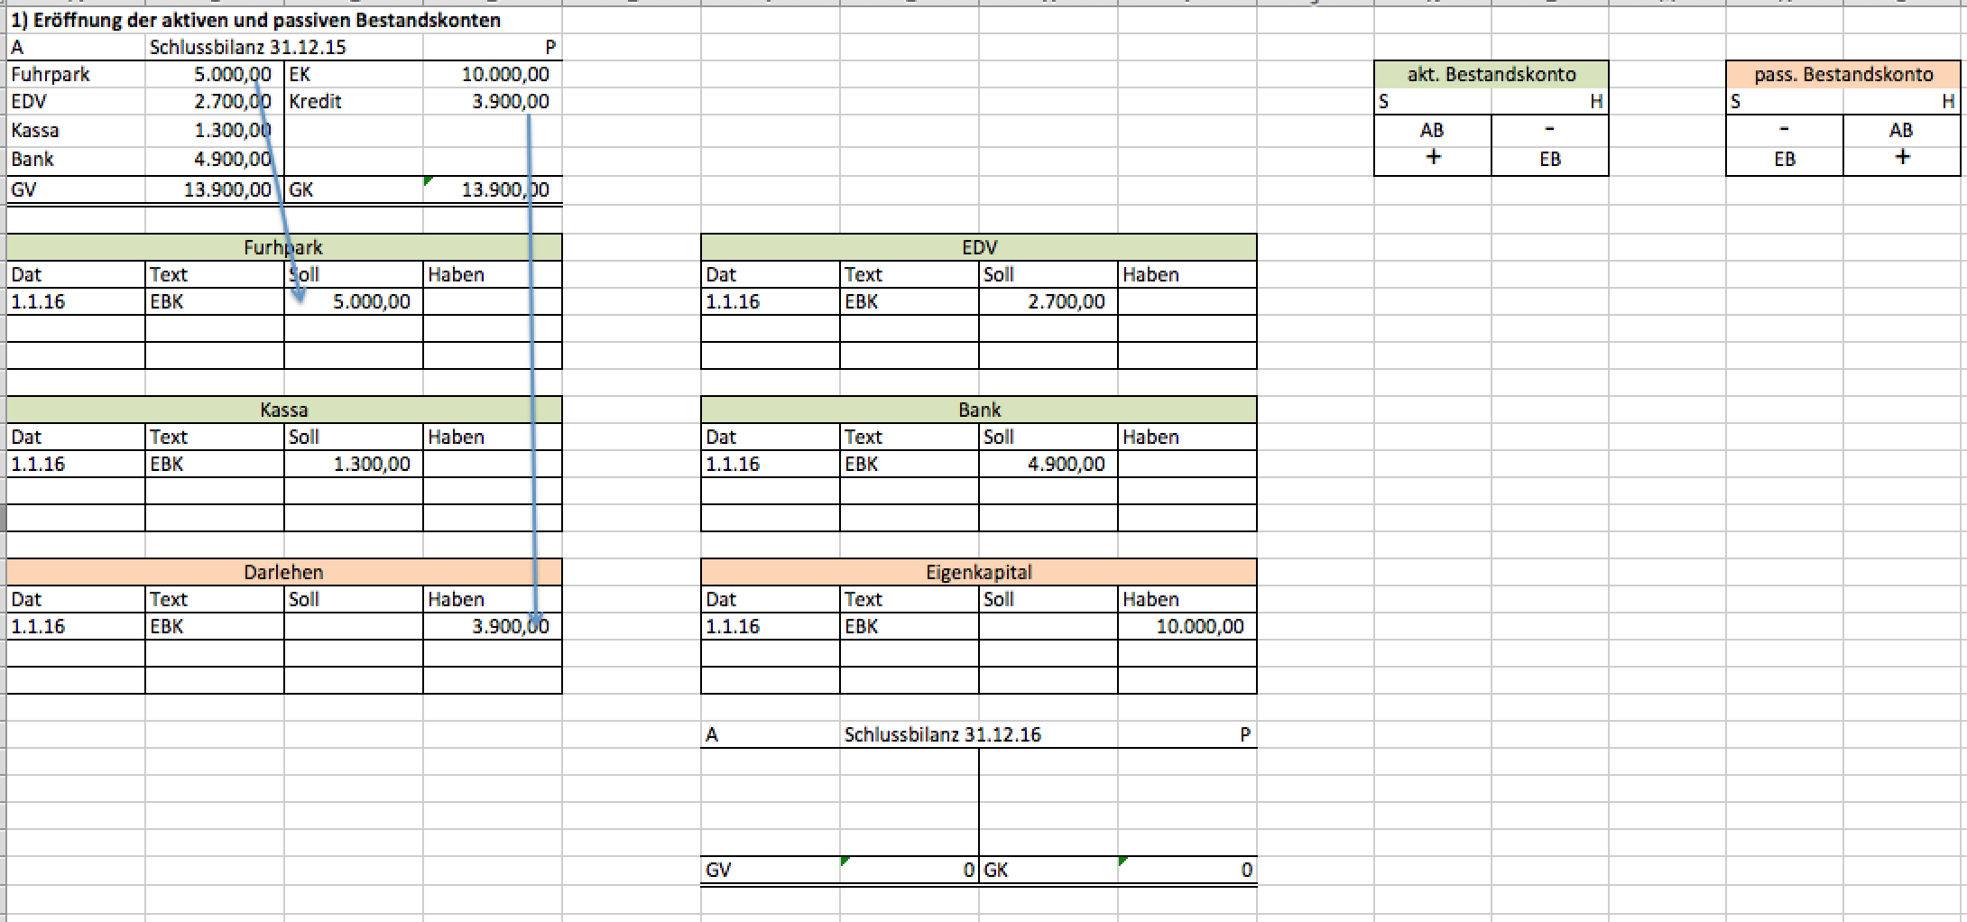
Schlussbilanz 31.12.15, Eröffnung der Konten 1.1.16

Slide 3
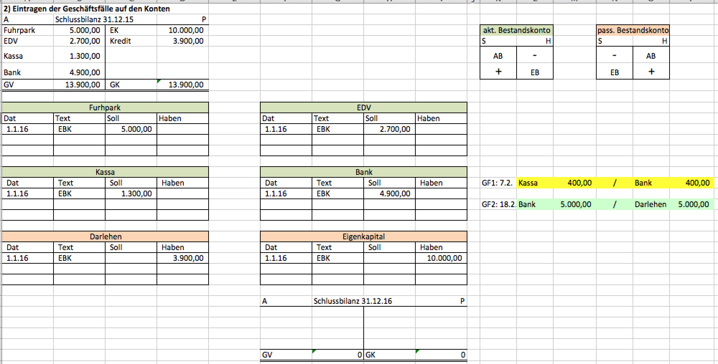
Geschäftsfälle: Buchungssätze erstellen 1.1.-31.12.16

Slide 4
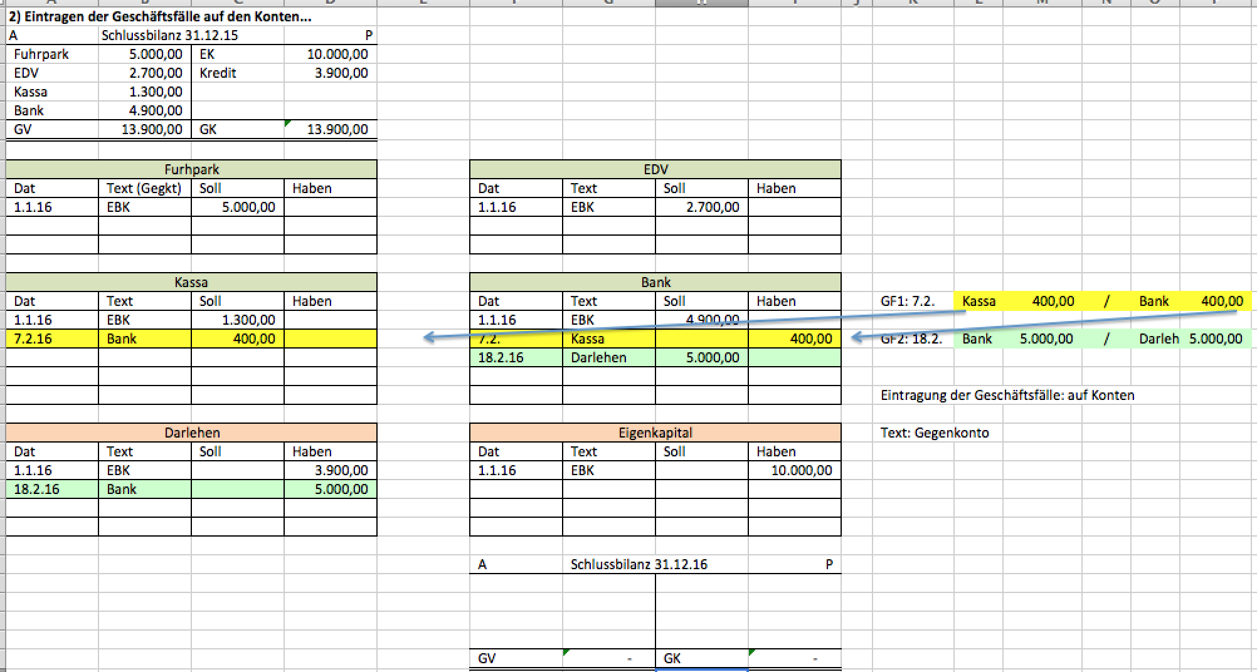
Eintragen der Geschäftsfälle auf den Konten 31.12.16

Slide 5
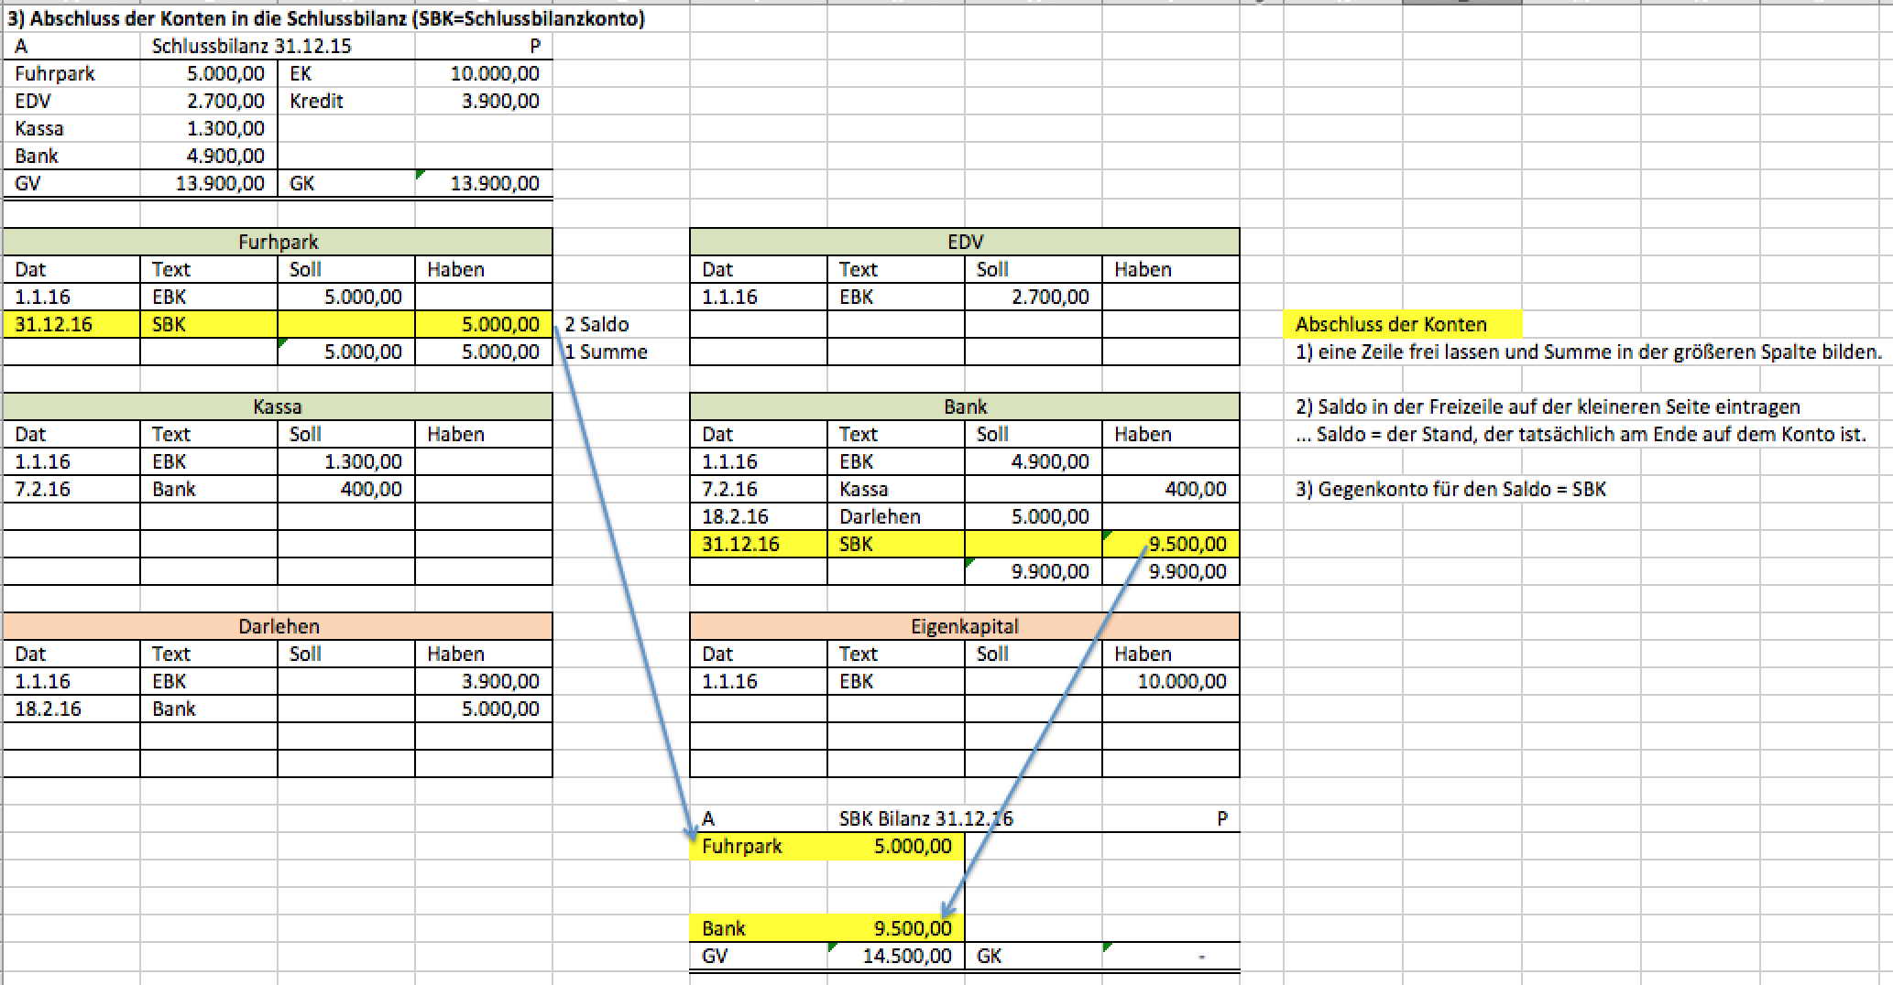
Abschluss der Bestandskonten in die SBK 31.12.16 (Schlussbilanz-Konto)

Slide 6
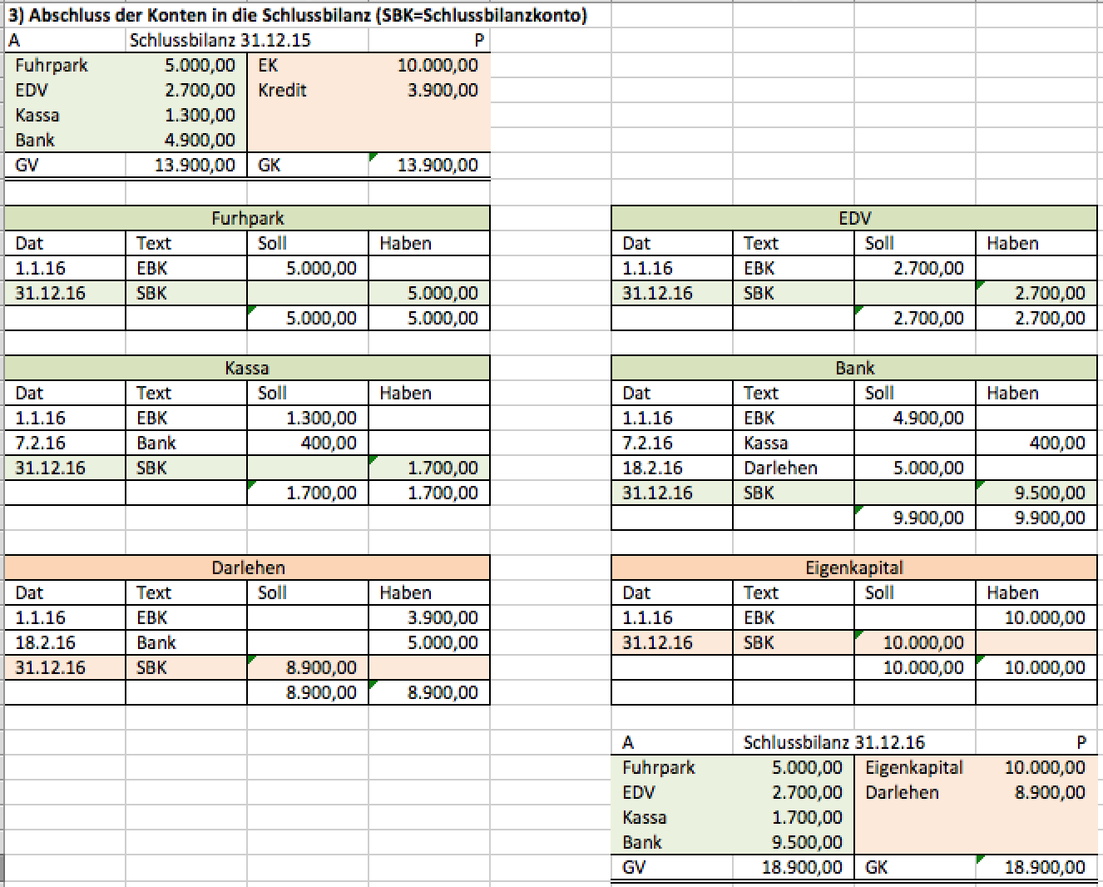
Fertigstellung der Schlussbilanz 31.12.16

Slide 7
1) Schlussbilanz 31.12.15, Konteneröffnung 1.1.
3) Abschluss der Konten
2) Eintragen der Geschäftsfälle.
4) Fertigstellung der Schlussbilanz

